Slide 1
工作进展
---刘梦瑶

Slide 2
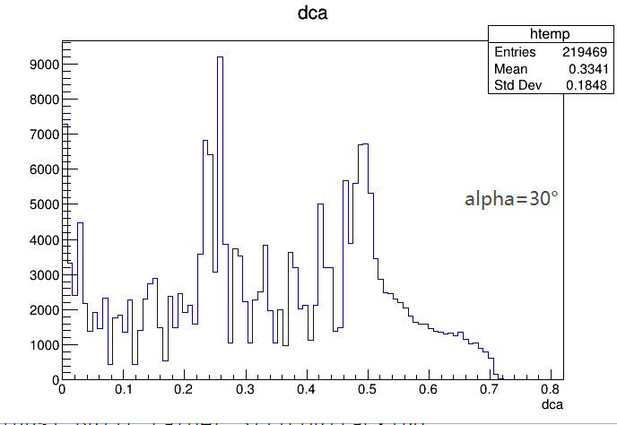
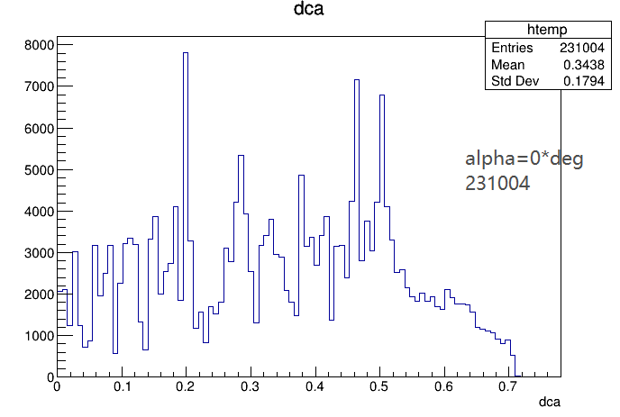
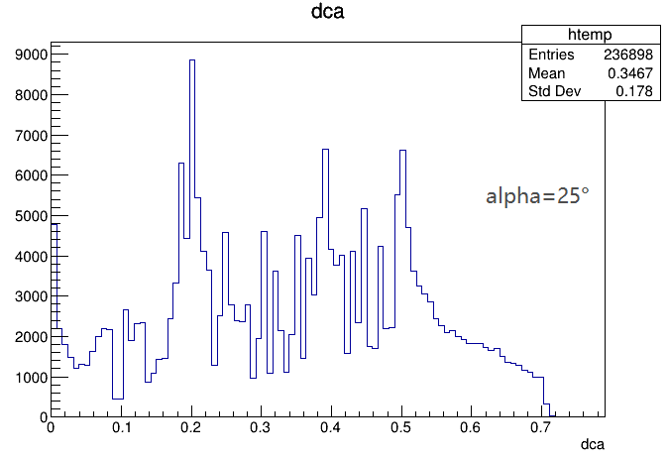
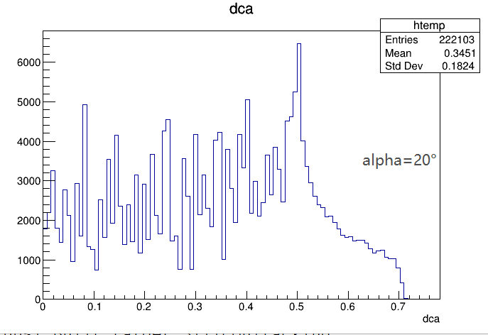
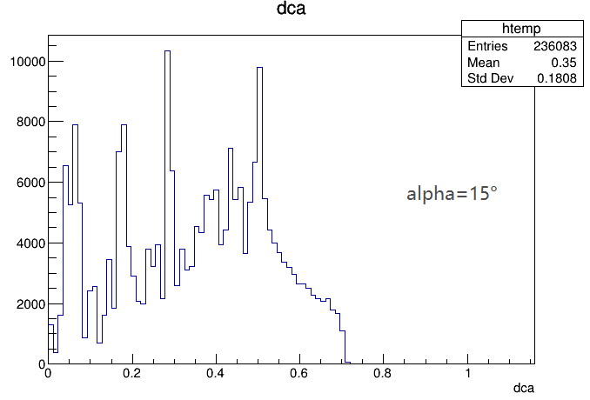
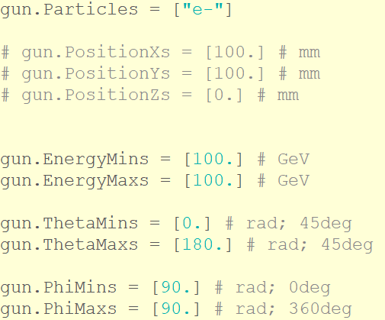
改为斜丝之后计算的dca，横坐标单位为mm
直丝：
219469
236898
222103
236083

Slide 3
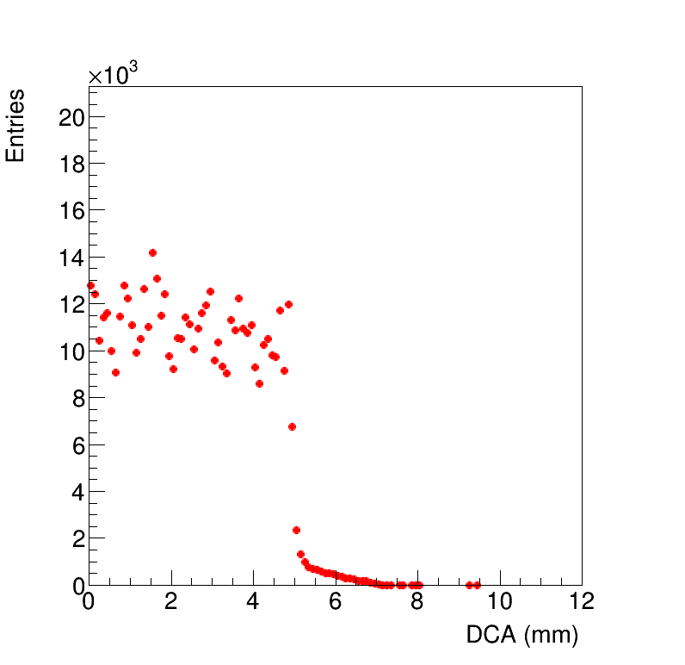
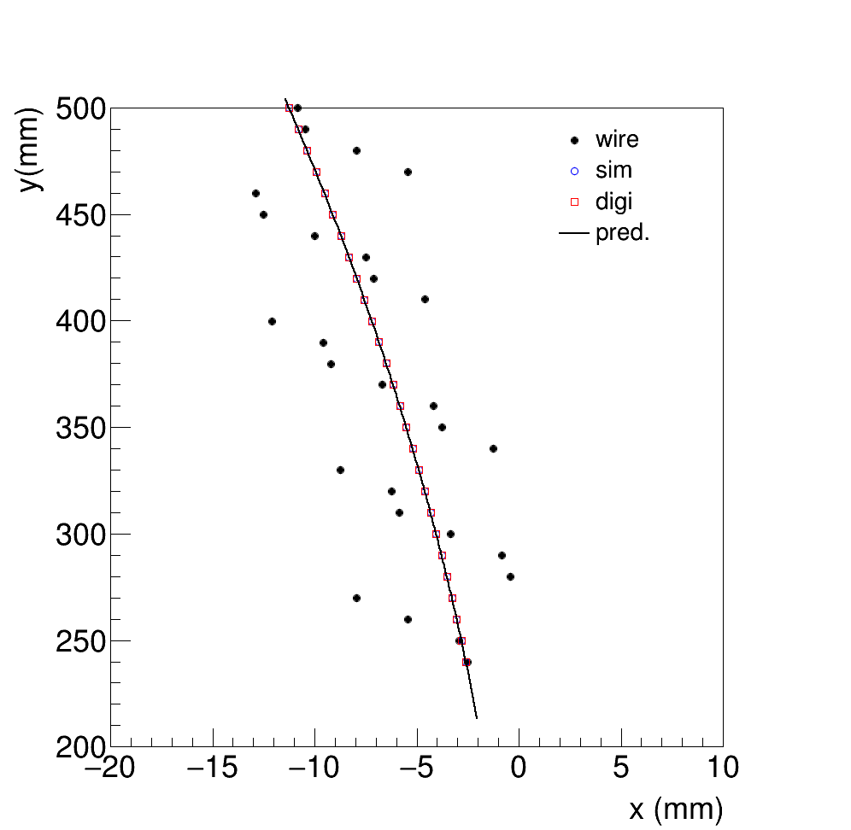
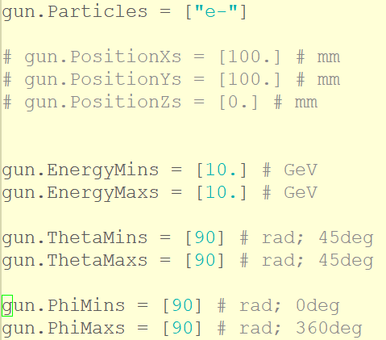
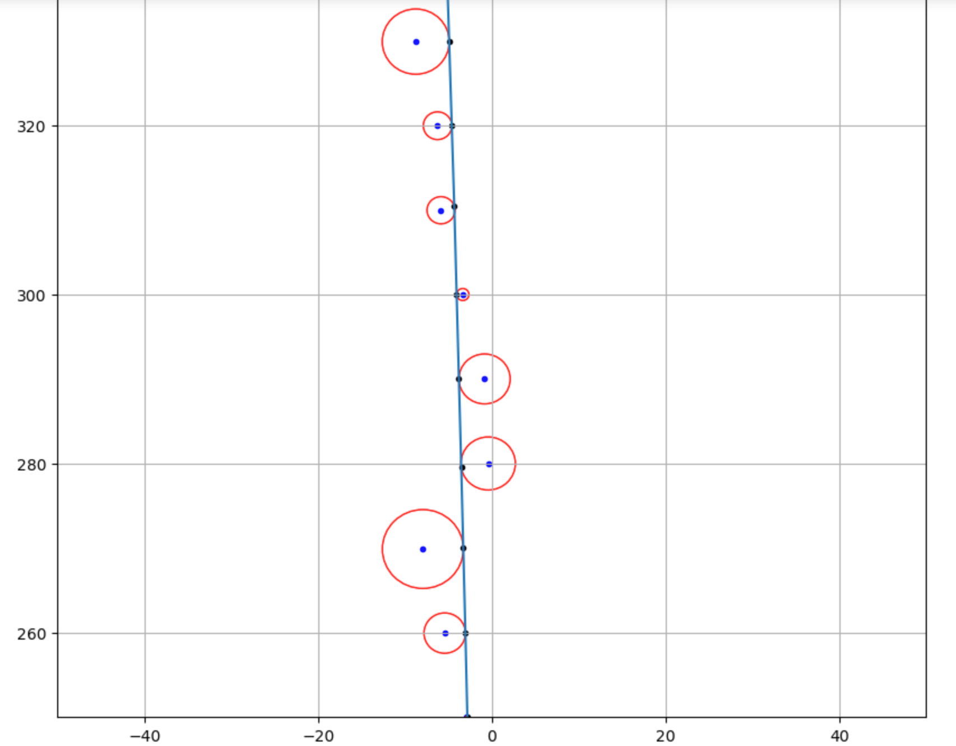
圆心：The closest point on the wire from the hit
蓝色的线：track
切点：hit位置

Slide 4
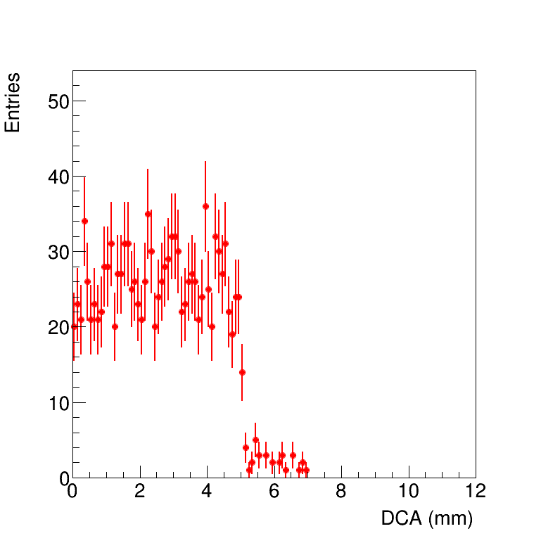
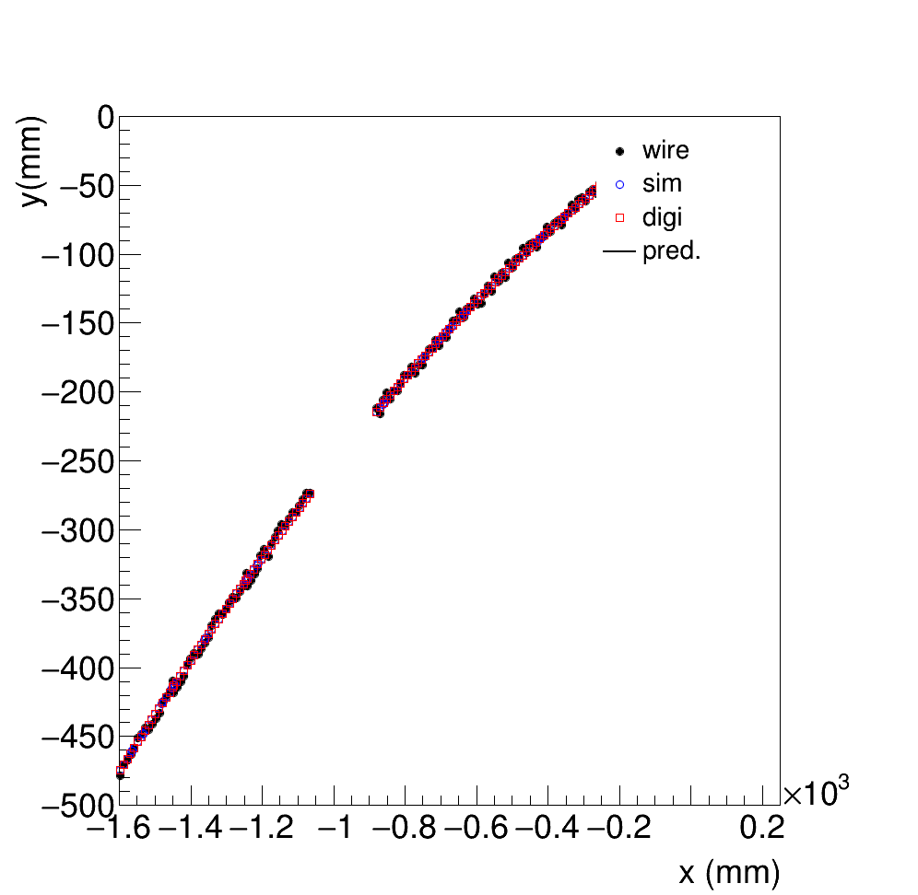
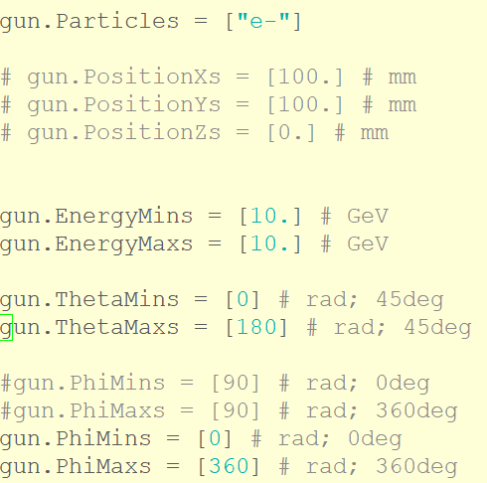
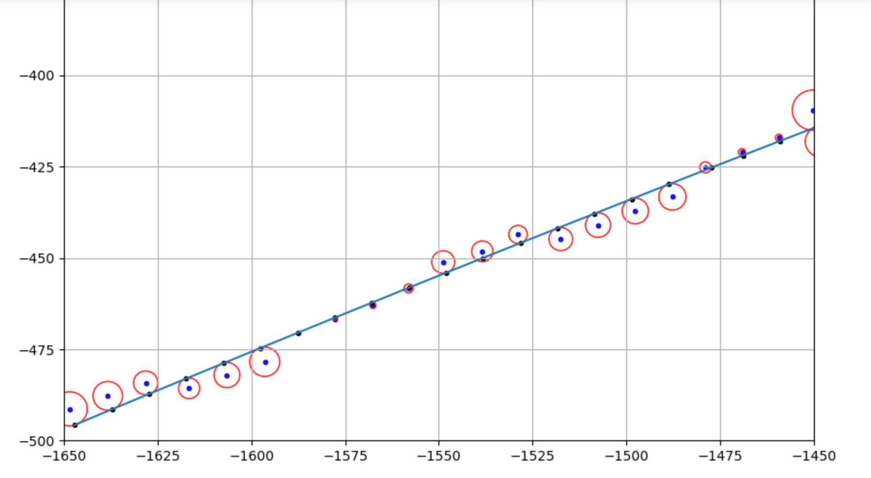

Slide 5
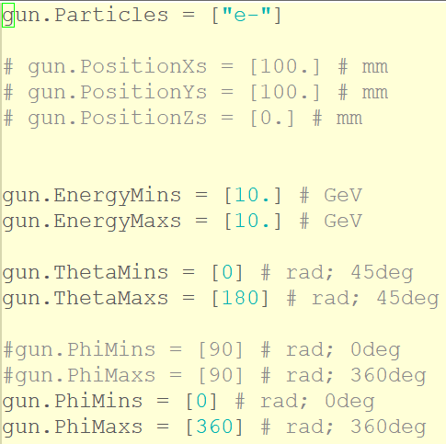
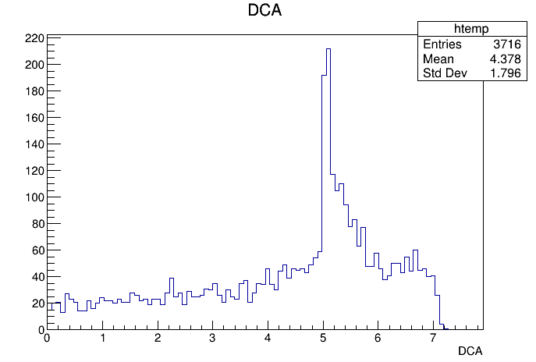
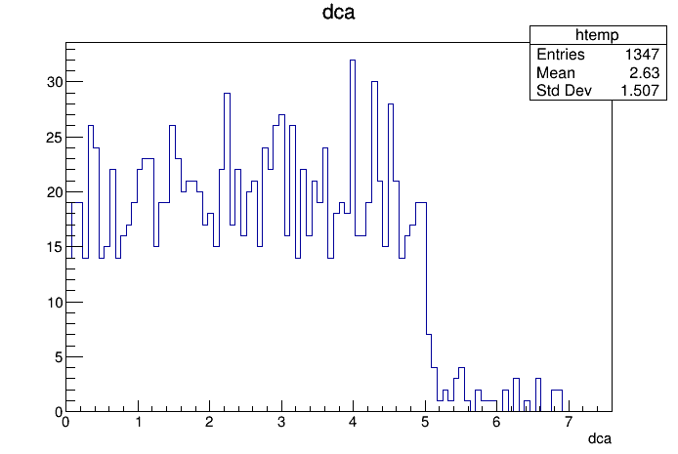
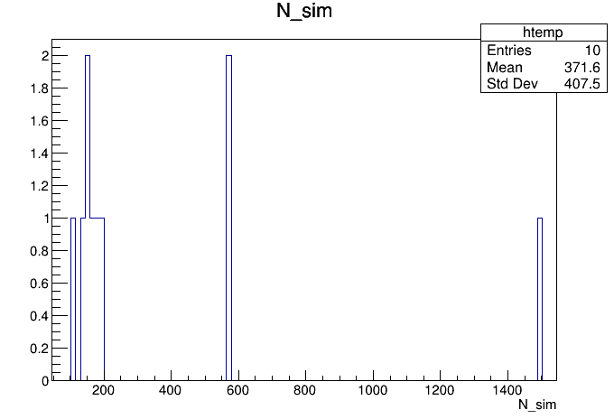
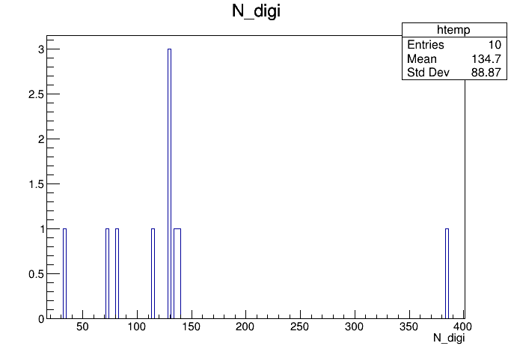
数字化算法DCHDigiAlg 分为了：
simhit：所有的hit
digi hit：取最近点击中，相当于将一个cell里的hit合并

Slide 6
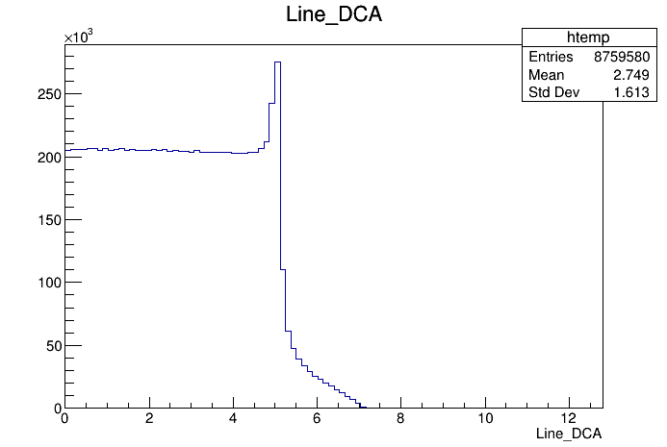
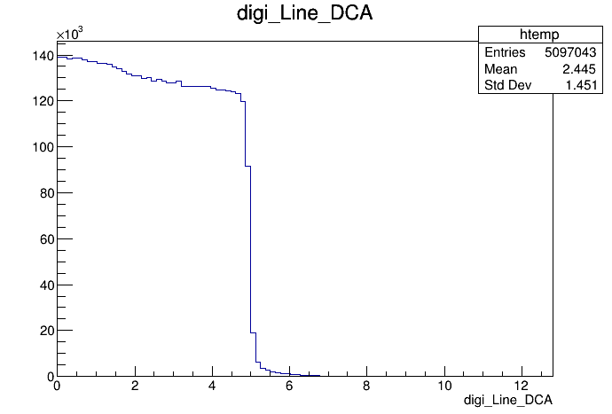
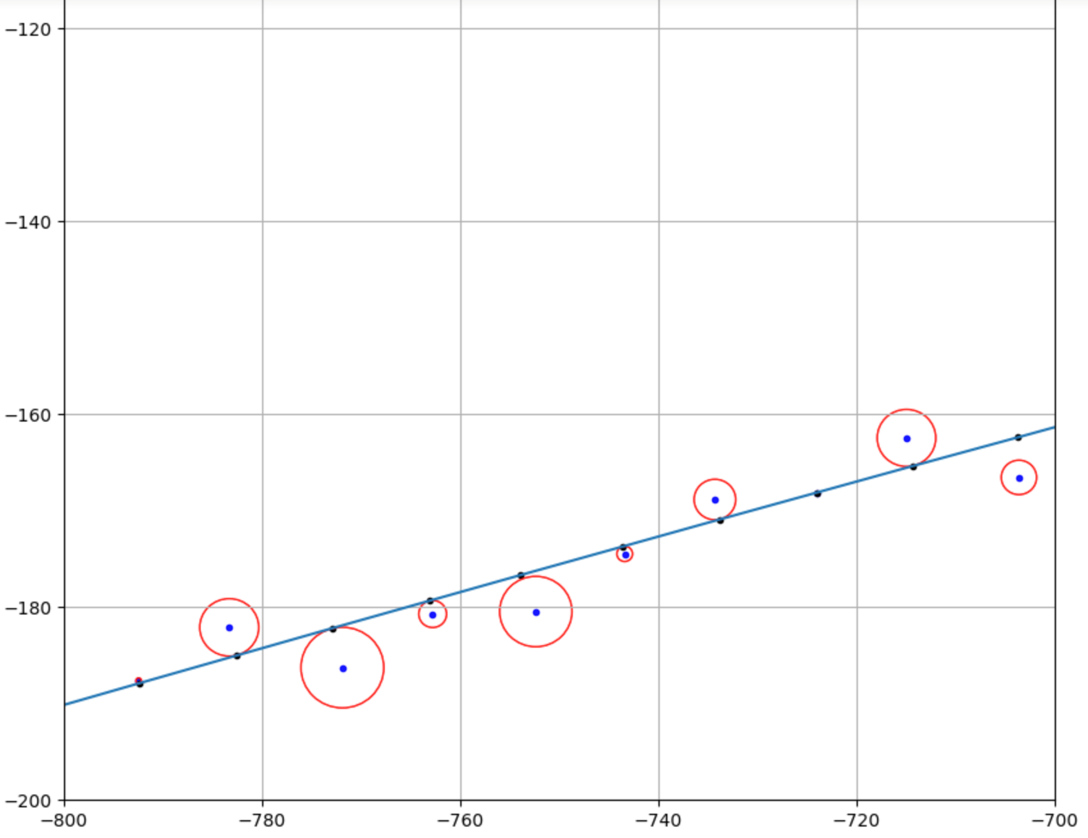
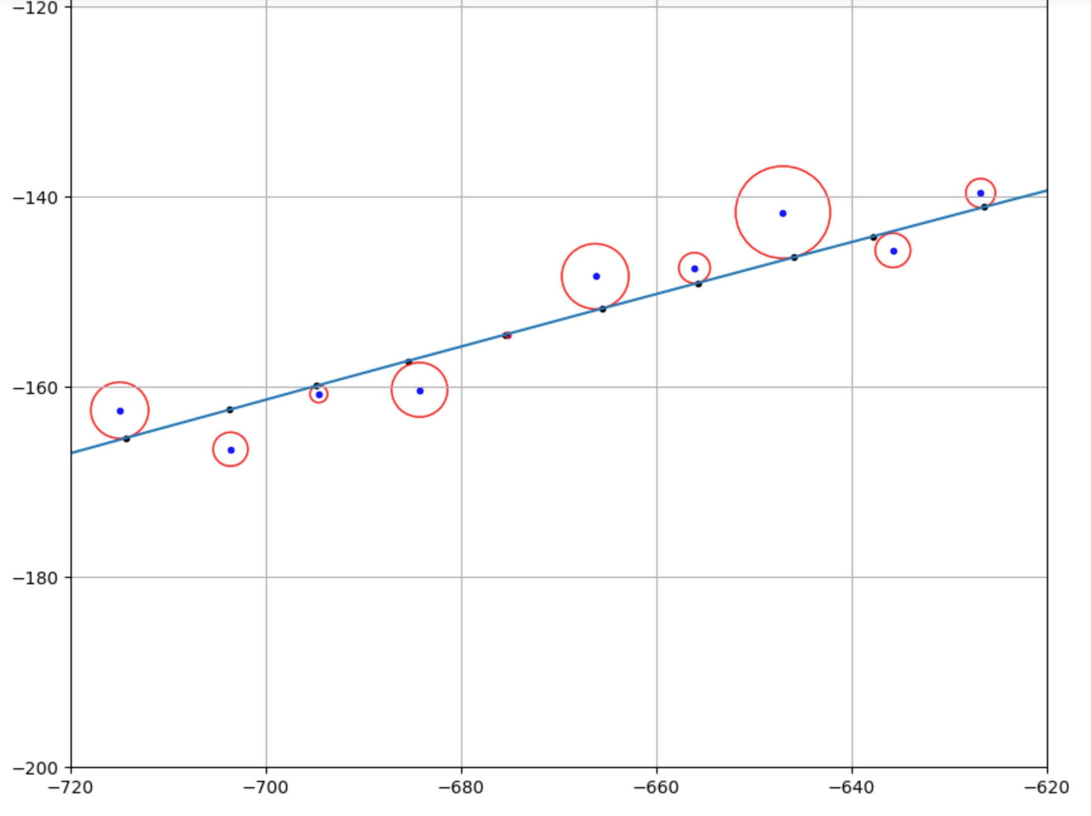
取一个步长，即1cm，与最近丝之间的距离：

Slide 7
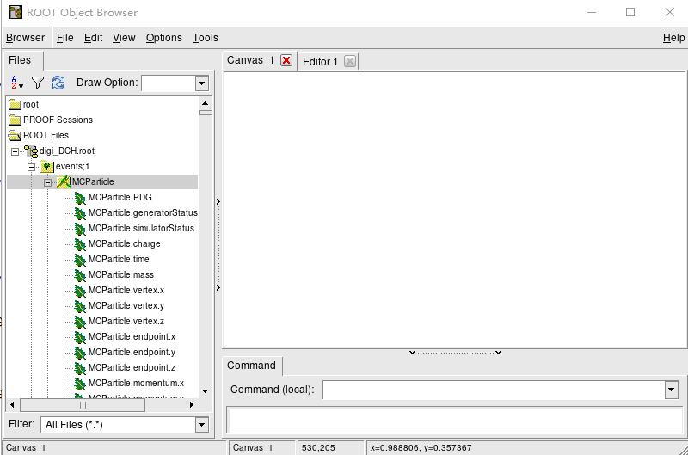
edm4hep数据读写:
root文件的数据以edm4hep格式存入，需要用框架的方式读取，用ntuple svc获得数据。

Slide 8
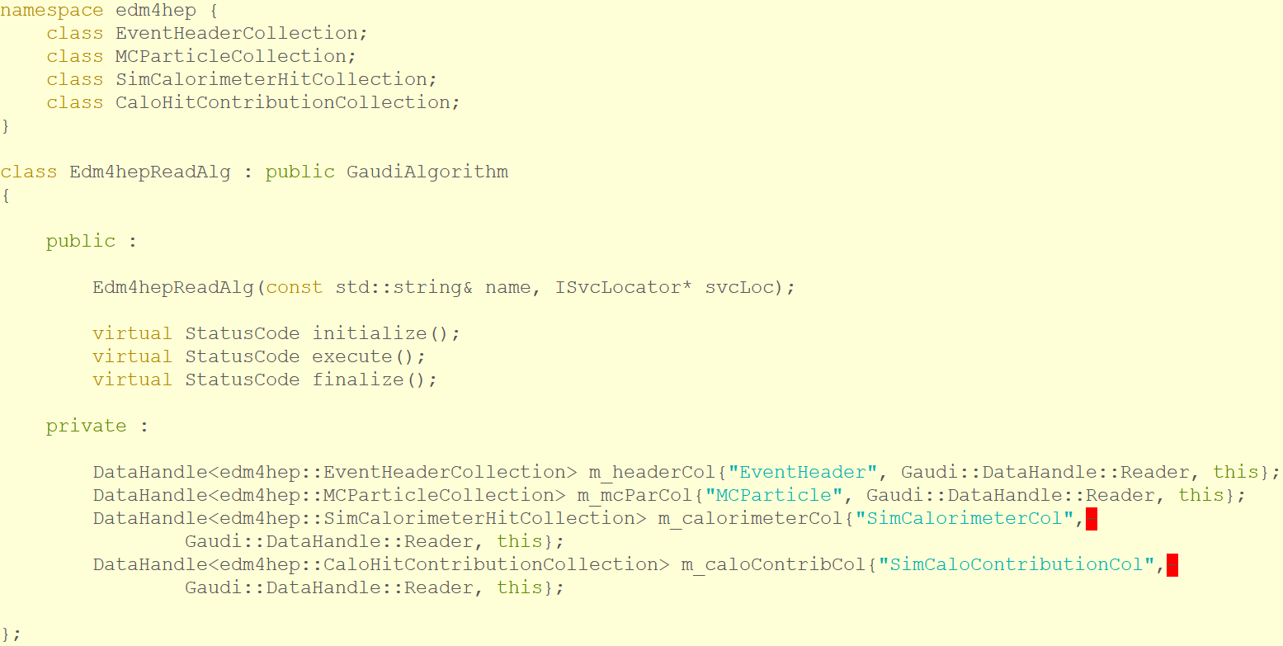
edm4hep数据读写：
头文件：/besfs/cepc/CEPCSW/Examples/src/Edm4hepTest/Edm4hepReadAlg.h

Slide 9
源文件：/besfs/cepc/CEPCSW/Examples/src/Edm4hepTest/Edm4hepReadAlg.cpp

Slide 10
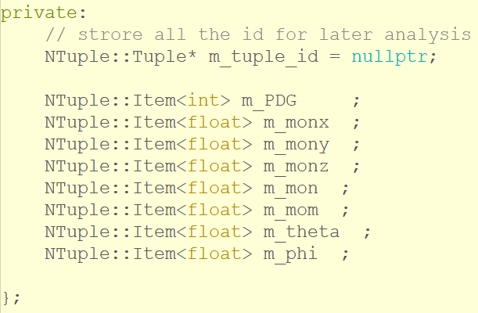
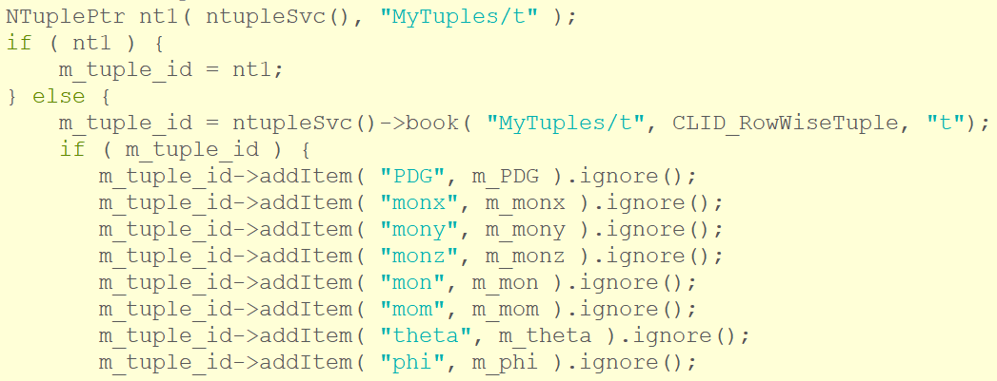

Slide 11
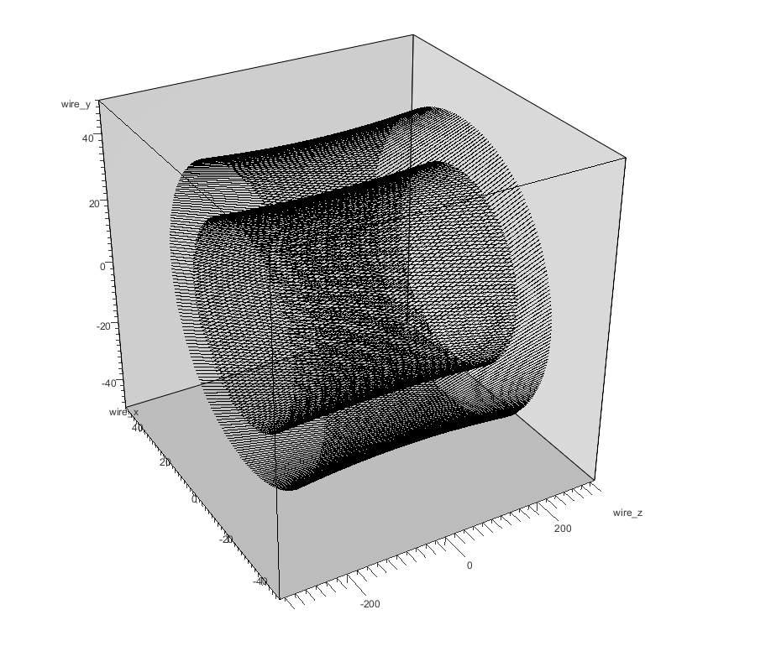
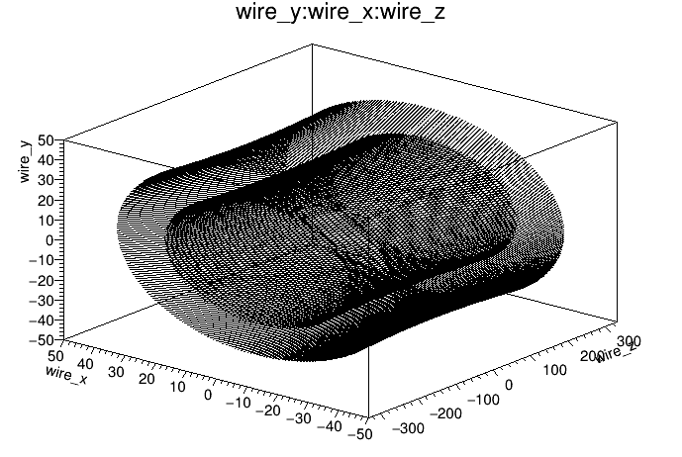

Slide 12
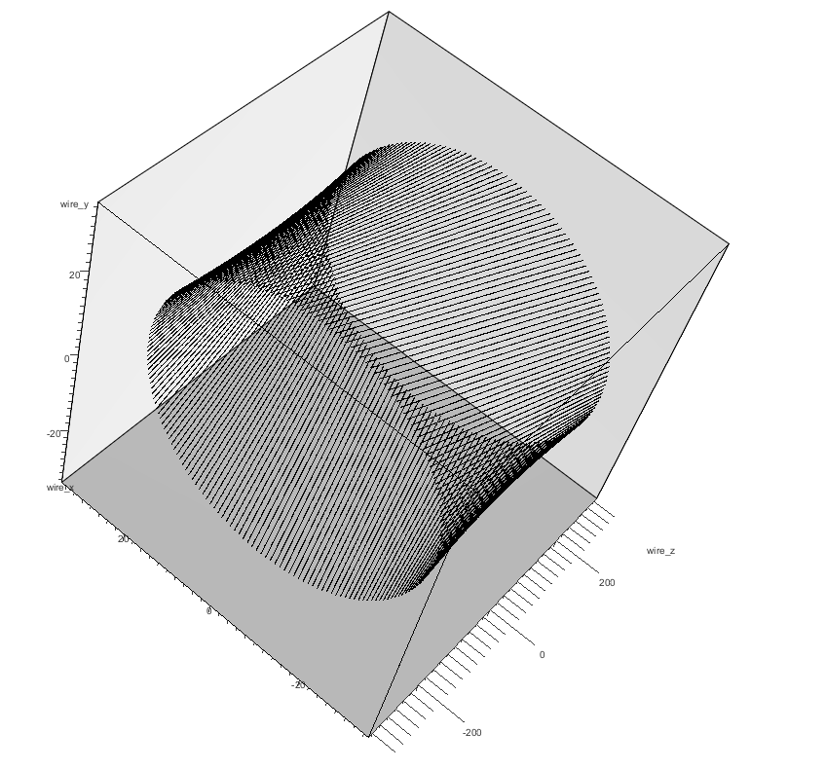
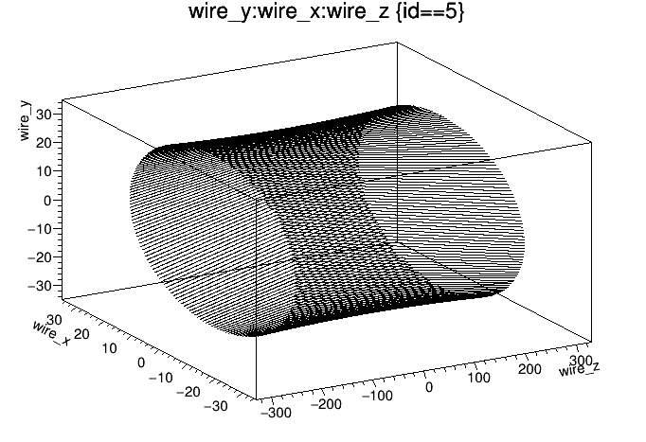

Slide 13
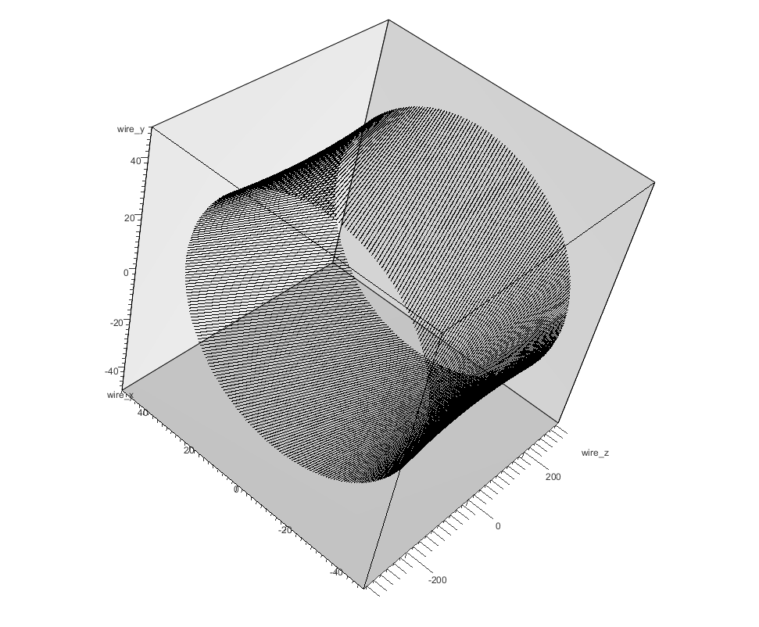
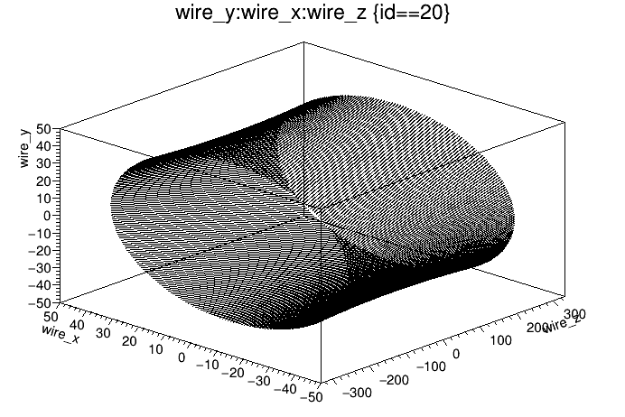

Slide 14
id | 内层双曲面 r_in0/r_in | 外层双曲面 r_out0/r_out
0 | 23.5/24.329 | 24.5/25.3643
1 | 24.5/25.3643 | 25.5/26.3995
2 | 25.5/26.3995 | 26.5/27.4348
3 | 26.5/27.4348 | 27.5/28.4701
4 | 27.5/28.4701 | 28.5/29.5054
5 | 28.5/29.5054 | 29.5/30.5406
... | ... | ...
124 | 165.5 /171.338 | 166.5/172.373
125 | 166.5/172.373 | 167.5/173.409
126 | 167.5/173.409 | 168.5/174.444
127 | 168.5/174.444 | 169.5/175.479
128 | 169.5/175.479 | 170.5/176.515
129 | 170.5/176.515 | 171.5/177.55
r_in
r_in0

